Slide 1
INTELIGÊNCIA ARTIFICIAL
REDES NEURAIS ARTIFICIAIS COM PYTHON
Classificação e Regressão
Prof. Luciano Galdino

Slide 2
Redes Neurais Artificiais
Visão Geral

Slide 3
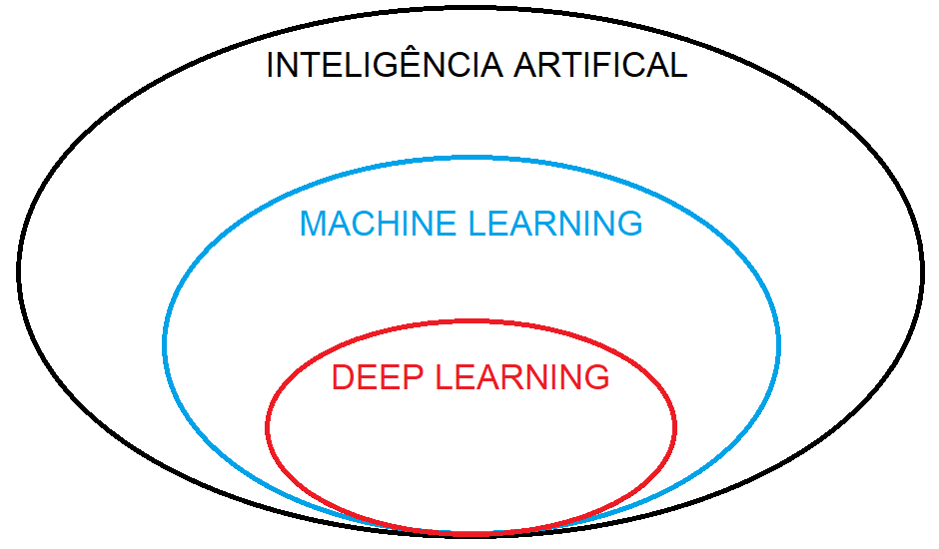
Sistemas com habilidades de aprendizados e reações como os dos humanos.
Algoritmos com habilidades de aprender por treinamento, sem serem explicitamente programados.
Complementa o Machine Learning com habilidade de trabalhar com grandes volumes de dados, imagens, vídeos, sons…

Slide 4
Tipos de Aprendizagem de Máquina
Supervisionada: Interação de um agente externo. O algoritmo possui dados de saída para treinamento (Ex.: Análise de crédito).
Não Supervisionada: Tipo de aprendizagem auto-organizada. Não existe uma resposta ou modelo de referência para treinar a rede (Ex.: Classificação de produtos).
Aprendizagem por Reforço: Rede neural recebe informações do ambiente, que indica o erro, mas não a forma de melhorar a ação e o desempenho.
O conjunto de dados muda a todo instante, demandando contínuo processo de adaptação da rede (Ex.: movimentação de robôs).

Slide 5
REDES NEURAIS ARTIFICIAIS – APLICAÇÕES NO DIA A DIA
Reconhecimento de imagens (visão computacional).
Reconhecimento de voz.
Estudos de neurociência.
Previsão de produção.
Tradução em tempo real (Processamento de linguagem natural).
Risco de crédito.
Prevenção de falhas.
Controle de qualidade.
Robótica e automação.
Prevenção de doenças.
Análise de séries temporais.
Pesquisas de novos medicamentos...

Slide 6
Grupos de Aplicações das redes neurais
Classificação de Padrões: classificar padrões de entrada entre classes previamente conhecidas.
Clusterização: classificação de padrões quando é desconhecido previamente quantas e quais são as classes a serem classificadas
Aproximação de Função: aproximação de funções complexas e com alta não linearidade.
Previsão: prever qual será a ação a ser executada.
Otimização: consistem em encontrar o valor máximo ou mínimo a partir de uma função objetivo.
Associação: desenvolvimento de uma rede associadora de padrões.
Controle: Objetivo de gerar uma entrada de controle.

Slide 7

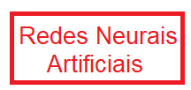




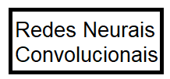


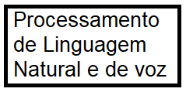


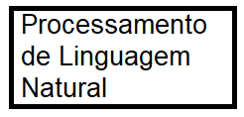
Aplicações das redes neurais em Deep Learning

Slide 8
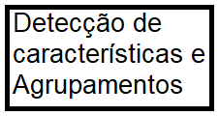







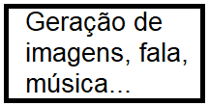
Aplicações das redes neurais em Deep Learning

Slide 9
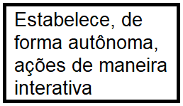

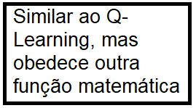




Aplicações das redes neurais em Deep Learning

